Slide 1
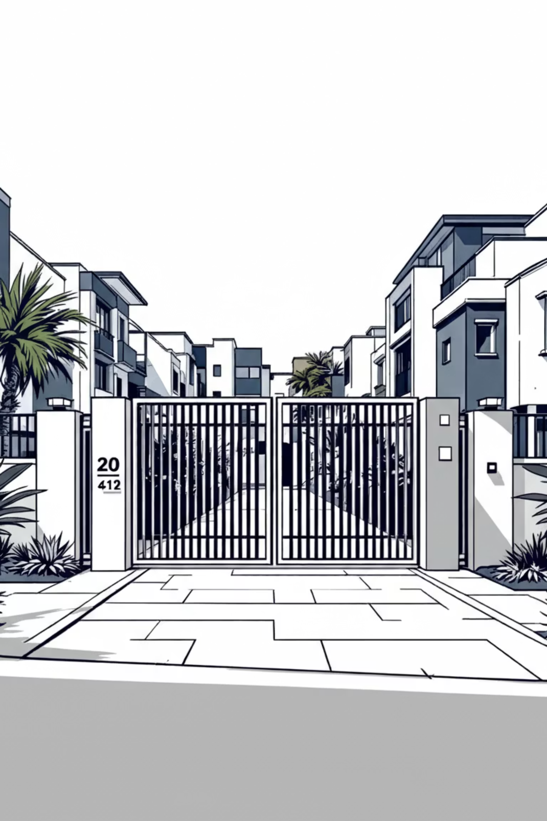
Smart Gate
Сокращаем очереди на КПП и исключаем ошибки охраны

Slide 2
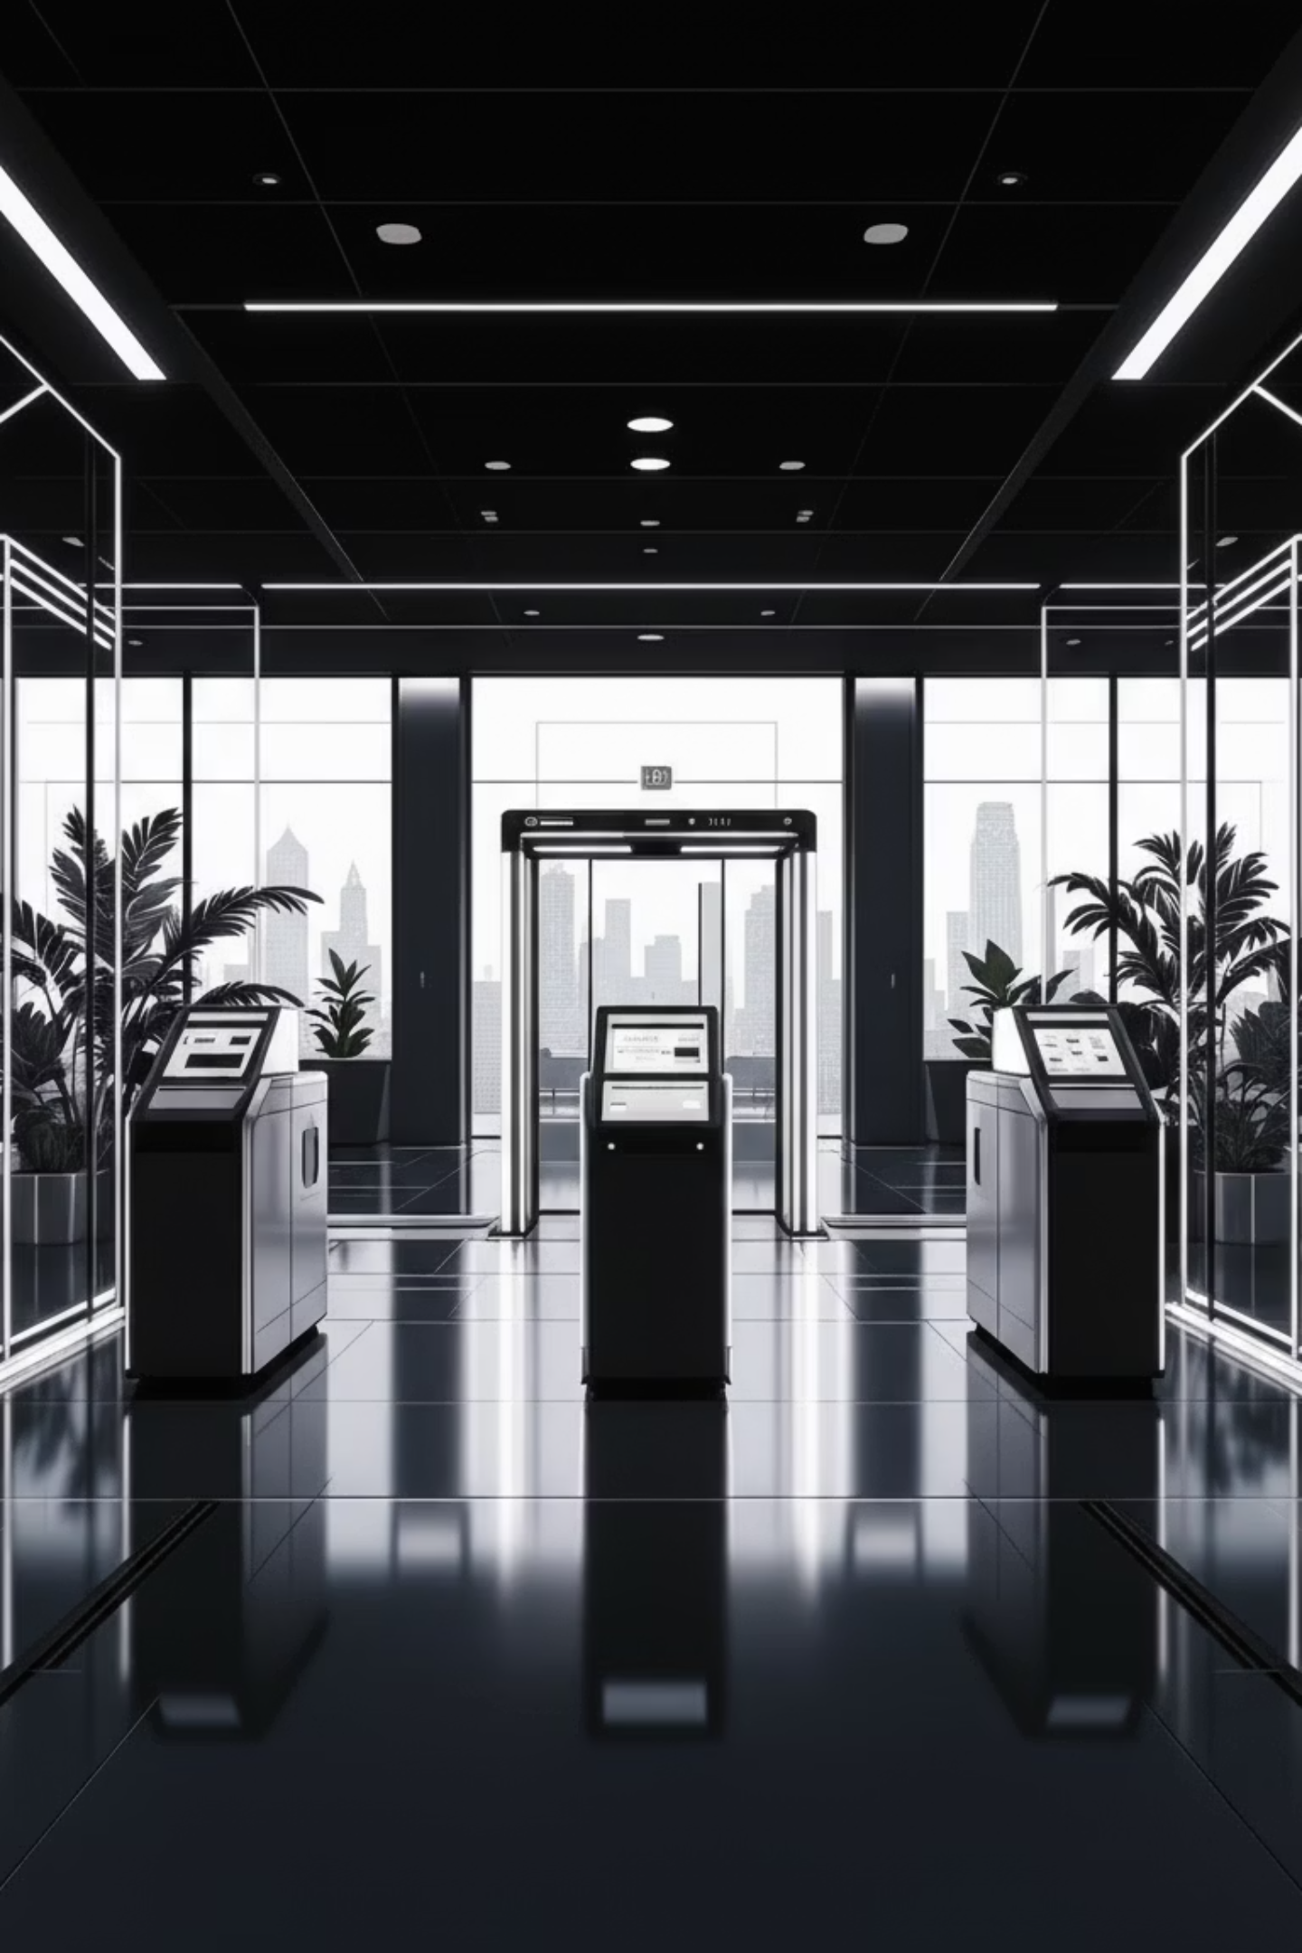
Целевая аудитория
Управляющие ЖК
Жители ЖК
Устраняют очереди и жалобы. Снижают расходы на охрану в часы пик.
Хотят быстрый проезд домой без звонков и ожидания в очереди.
Промышленные объекты
Нужен круглосуточный контроль. Высокая цена инцидента требует точности.
Бизнес-центры
Управление парковкой и борьба с несанкционированным доступом.
Охраняемые объекты
Строгий пропускной режим и точные журналы событий для аудита.

Slide 3
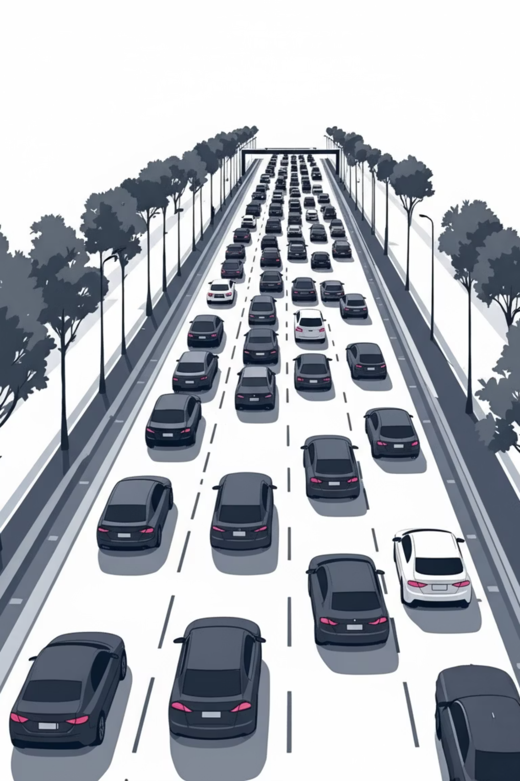
Ключевые проблемы КПП
Медленный пропуск
Ошибки охраны
Ручная проверка и звонки жильцам создают очереди. Одна машина проезжает 30–90 секунд. Это вызывает конфликты и недовольство.
Решения принимаются «на глаз». До 10–15% неверных пропусков в часы пик. Посторонние проходят, а расследование затруднено.
Нет аналитики
Бумажные журналы без ответственности. Невозможно отследить, кто и когда въехал. Данные для оптимизации отсутствуют.
Текущие решения (Excel, бумага, домофон) дорогие и ненадёжные. КПП создают пробки, а не безопасность.

Slide 4
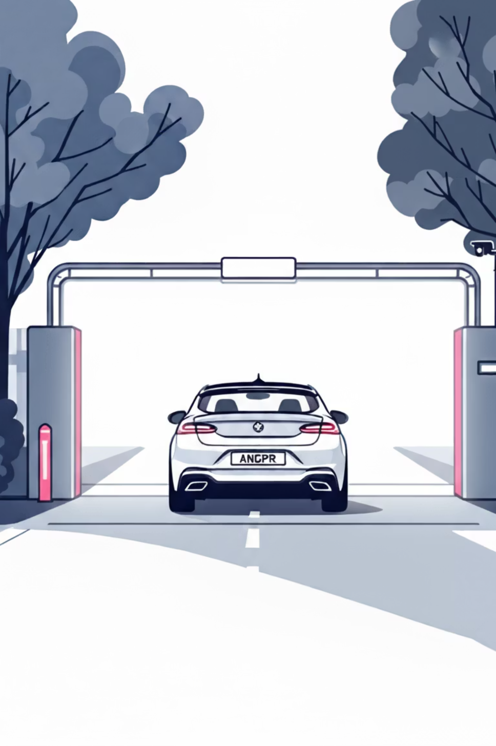

Smart Gate: Решение
Автоматический умный контроль доступа на основе распознавания номеров и мгновенного открытия ворот.
1
Быстрый проезд без охраны
Въезд за 3–5 секунд. Очереди исчезают полностью.
2
Ошибок нет
Исключение человеческого фактора. Каждое событие фиксируется и подтверждается системой.
3
Полная прозрачность
Данные по всем въездам доступны в один клик. Никаких споров и слепых зон.
Работает с грязными номерами, ночью и в снегу. Российская адаптация. Интеграция с существующим оборудованием.

Slide 5
Анализ конкурентов
Конкурент
Страна
Продукт
Сильные стороны
Ограничения
Hikvision ANPR
Китай
Распознание номера и сигнал шлагбауму
Дешево, доступно
Только распознание. Нет управления доступом
Macroscop
Россия
ПО для проверки номеров на посту
Поддержка в РФ, гибкость
Разрозненные решения. Нет автоматизации
TRASSIR AutoTRASSIR
Россия
Полная система контроля въезда
Одно решение, надёжность
Дорого и сложно внедрять
Genetec AutoVu
Канада
Система для парковок
Очень надёжно
Высочайшая цена, редко в РФ
OpenALPR/Rekor
США
Облачный сервис распознания
Быстрый запуск
Нет адаптации под РФ номера

Slide 6
Преимущества Smart Gate
Полный цикл автоматизации
Единая система
Быстрое внедрение
Приложение, админ-панель и аналитика внутри одного продукта. Нет необходимости связывать модули.
Работает с существующими камерами и шлагбаумами. Минимум настроек и нового оборудования.
Распознал номер → проверил доступ → открыл ворота → записал событие. Конкуренты предлагают отдельные части.
Низкая стоимость владения
Российская адаптация
Подписка с прозрачной экономикой. Замена охраны даёт прямой возврат инвестиций.
Работает в грязь, снег и ночью. Оптимизировано под российские номера и требования доступа.

Slide 7
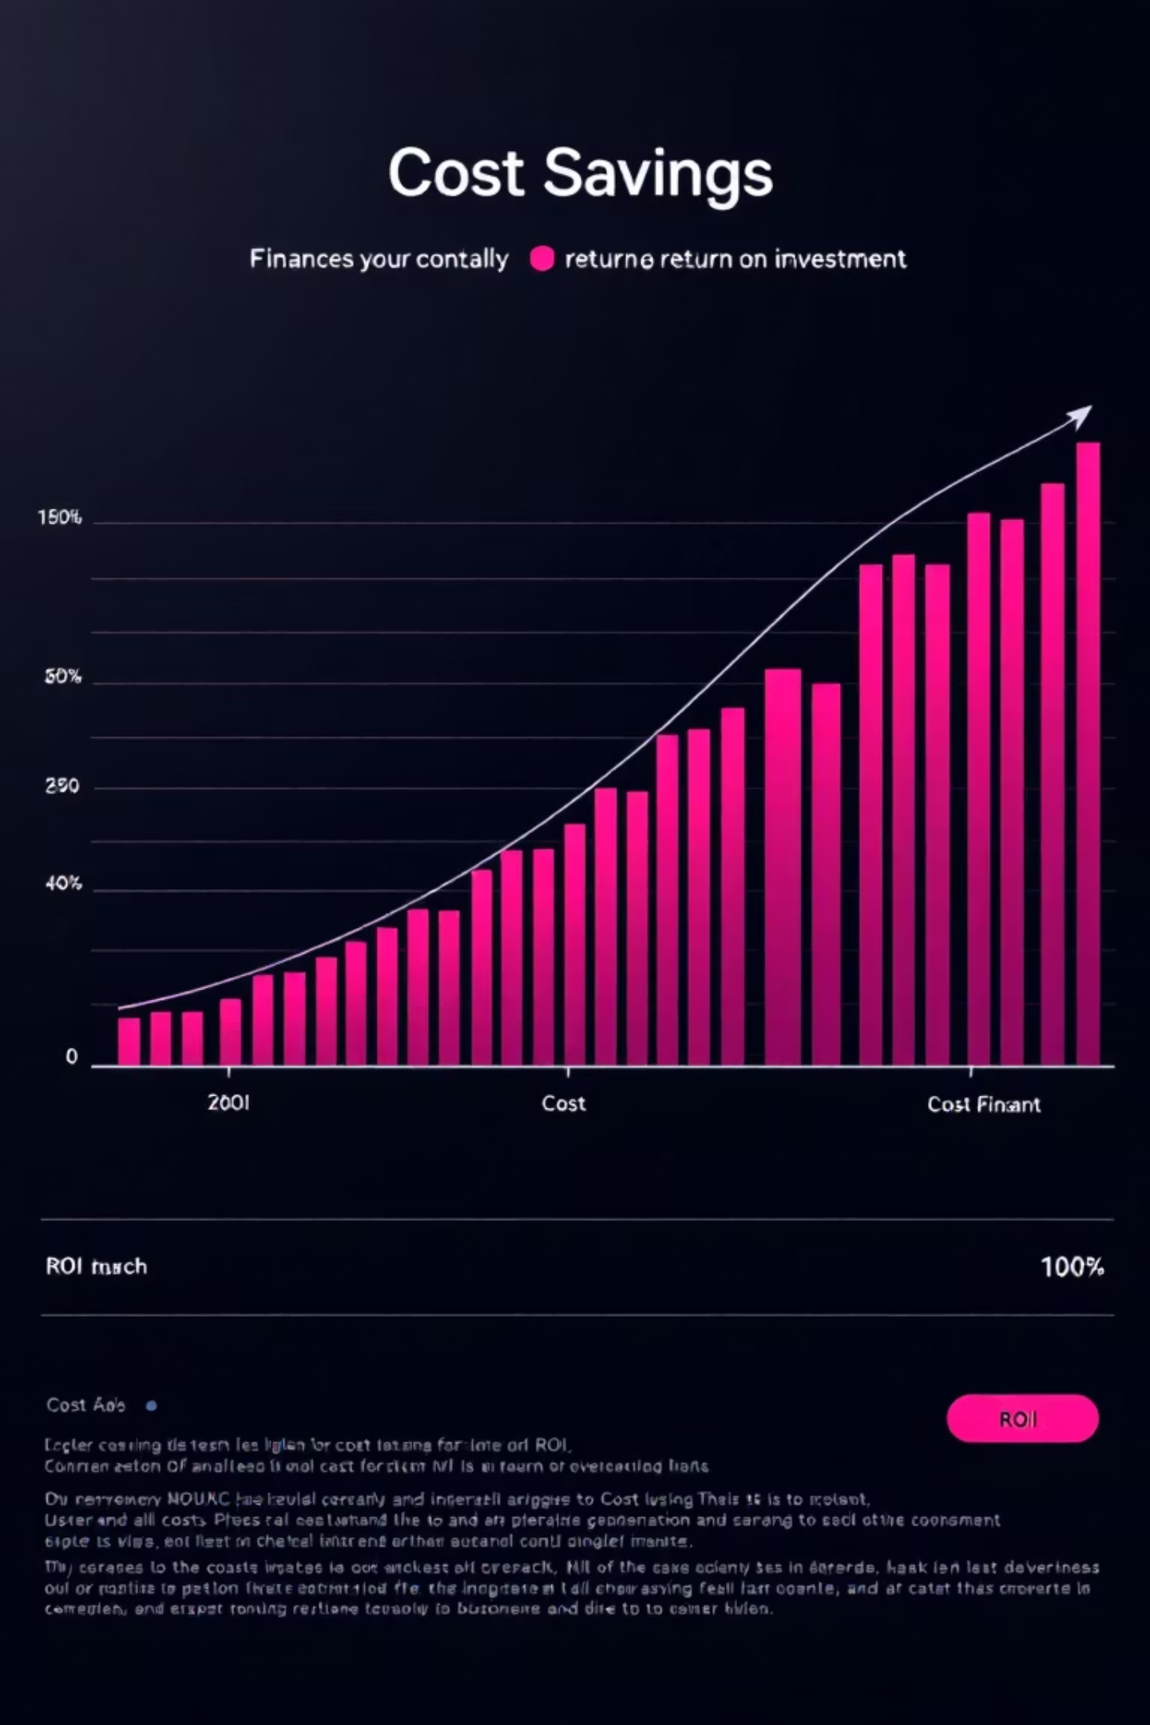
Бизнес-модель и экономика
Что мы продаём
Почему выгодно клиентам
Система с ежемесячной подпиской за каждый КПП. Разовая установка камер при необходимости. Без дорогих серверов.
Замена охраны: экономия до 140 000 ₽/мес
Окупаемость: ≈ 2 месяца
Годовая экономия: > 1,7 млн ₽
16B ₽
3-5 сек
100%
Рынок в России
Время проезда
Автоматизация
Годовые расходы на контроль доступа. Сегмент растёт быстро.
Вместо 30–90 секунд при ручной проверке охранником.
Полный цикл без участия охраны и ошибок.

Slide 8


Стратегия выхода на рынок
Пилоты на проблемных КПП
Устанавливаем на один въезд ЖК с пробками. Жители сразу видят результат. УК масштабирует на все входы.
Партнёрства с интеграторами
Компании, ставящие шлагбаумы и камеры, предлагают Smart Gate как улучшение. Готовый канал продаж без холодных звонков.
Данные как аргумент
Собираем метрики: время проезда, размер очереди, экономия на охране. Показываем в других ЖК и бизнес-центрах.
Каждый этап — это минимальные затраты и максимальный результат, который говорит сам за себя.

Slide 9

Функционал Smart Gate
Автоматический въезд
История проездов
По номеру без участия охраны. Мгновенное открытие ворот.
Все события в приложении с временем и номером машины.
Уведомления
Гостевые пропуски
Оповещение о въезде своих и гостевых машин в реальном времени.
Простая выдача временных доступов прямо из приложения.
Логи и отчёты
Интеграция
Полные данные для управления и аудита объекта.
Работает с существующими камерами и шлагбаумами.

